Slide 1
第4讲 信号
段翰聪，李林
电子科技大学计算机学院

Slide 2

目录
信号的概念
信号的处理与安装
可靠信号及其应用
sleep函数的实现
非阻塞I/O
文件锁
多路复用－SELECT
存储映射I/O

Slide 3
信号的概念
信号是软件中断。它即可以作为进程间通信的一种机制，更重要的是，信号总是中断一个进程的正常运行，它更多地被用于处理一些非正常情况。
每个信号都有一个名字，这些名字都以SIG开头。例如：SIGABRT是进程异常终止信号。
进程可以从三个方面使用信号：
  指定当收到信号时进程的处理函数（信号处理）；
  阻塞一个信号（也就是推迟它的发生），比如处于一段临界代码；
  向另外一个进程发送信号；

Slide 4
信号的产生
很多条件可以产生一个信号
当用户按某些终端键时，产生信号。例如在终端上按DELETE键通常产生中断信号(SIGINT)。
硬件异常产生信号：除数为0、无效的存储访问等等。这些条件通常由硬件检测到，并将其通知内核。然后内核为该条件发生时正在运行的进程产生适当的信号。
进程用Kill(2)函数可将信号发生给另一个进程或进程组；
用户用Kill（1）命令将信号发送给其他进程。
当检测到某种软件条件已经发生，并将其通知有关进程时产生信号。如SIGPIPE、SIGALRM
等等

Slide 5
进程对信号的处理方式
进程对信号的处理方式可以有三种：
  忽略此信号。大多数信号都可使用这种方式进行处理，但有两种信号却不能被忽略。它们是：SIGKILL和SIGSTOP。这两种信号不能被忽略的原因时：它们向超级用户提供一种进程终止或或停止的可靠方法；
  捕捉信号。为了做到这一点要通知内核在某种信号发生时，调用一个用户函数。在用户函数中，可执行用户希望对这种事件进行的处理。
  执行系统默认动作。对大多数信号的系统默认动作是终止该进程。

Slide 6
常见的信号
SIGABRT 处理异常信号。当前进程调用abort后发送该信号；
SIGALRM 报时时钟。当进程设置的时钟超时后，内核向进程发送一个时钟信号；
SIGCHLD 子进程被终止或停止。每当子进程被终止或停止时，内核都会给父进程发送一个信号SIGCHLD，该信号表示的是一个子进程的消亡。
SIGHUP 挂起信号。当终端连接断开时，内核向所有依附在此控制终端上的进程发送此信号；
SIGINT 中断信号。当用户按下中断键时，从内核向所有与终端会话有联系的进程发出信号。

Slide 7
常见的信号（续）
SIGPIPE 写无接收方的管道或套接字信号。管道和套接字都是一种进程间通讯机制；
SIGQUIT 退出信号。与SIGINT信号非常类似，当用户在终端上敲下退出键时，内核会发出这个信号。与SIGINT不同点在于，该信号会导致进程的异常终止。
SIGTTIN/SIGTTOU 后台进程读/写信号。每当一个后台进程试图从控制终端读入/写数据时就会产生此信号，此信号的默认动作是终止进程的运行。
SIGURG 高带宽数据通知信号。该信号通知进程，网络连接中出现了紧急情况或者带外数据；
SIGUSR1和SIGUSR2 用户自定义信号。

Slide 8
signal函数
#define SIG_ERR (void (*)())-1
#define SIG_DFL (void (*)()) 0
#define SIG_IGN (void (*)()) 1
#include <signal.h>
typedef void (*sighandler_t)(int);
sighandler_t signal(int signum, sighandler_t handler);
该函数需要两个参数：一个信号名，一个信号处理函数；返回一个函数指针，指向以前的信号函数地址；
signum是信号名， handler的值可以是：a）常数SIG_IGN，或b）常数SIG_DFL，或c）当接收到此信号后要调用的函数的地址
信号处理函数有一个整型参数，表示所接收到的信号值，并且无返回值。

Slide 9
static void sig_usr(int); /* one handler for both signals */
int main(void)
{
if (signal(SIGUSR1, sig_usr) == SIG_ERR)
err_sys("can't catch SIGUSR1");
if (signal(SIGUSR2, sig_usr) == SIG_ERR)
err_sys("can't catch SIGUSR2");
for ( ; ; ) pause();
}
static void sig_usr(int signo) /* argument is signal number */
{
if (signo == SIGUSR1)
printf("received SIGUSR1\n");
else if (signo == SIGUSR2) printf("received SIGUSR2\n");
else err_dump("received signal %d\n", signo);
return;
}

Slide 10
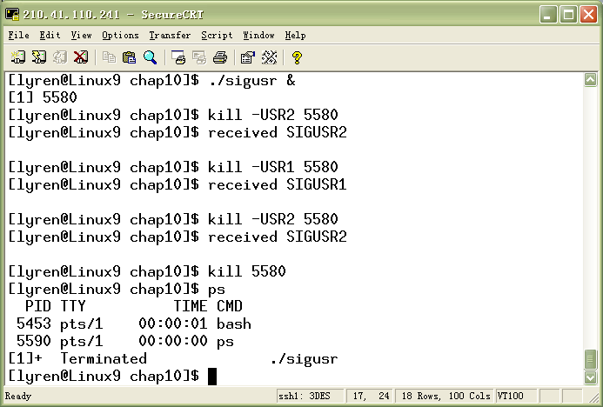

Slide 11
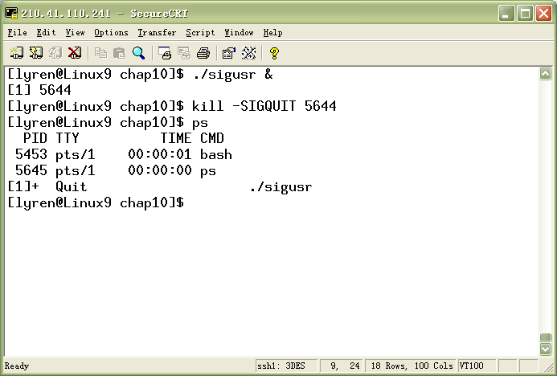

Slide 12
信号处理的特殊情况
进程对信号的处理或者采用默认的方式、或者忽略、或者安装自己的信号处理程序；有三个特殊的情况：
  有两个信号是不能忽略或捕捉的：SIGQUIT/SIGKILL;
  子进程继承父进程的信号处理方式。为什么？
  当进程调用exec执行新的程序时，exec函数将原先设置为要捕捉的信号都更改为默认动作，而其他的信号则不变。（为什么？）

Slide 13
/* sigexec.c */
int main(void) {
if(signal(SIGINT,SIG_IGN) == SIG_ERR)
err_sys("can't catch SIGINT");
if(fork() == 0)
execl("sleep","sleep",NULL);
else
pause();
}
/* sleep.c */
int main(void) {
printf("enter sleep function.\n");
pause();
exit(0);
}

Slide 14
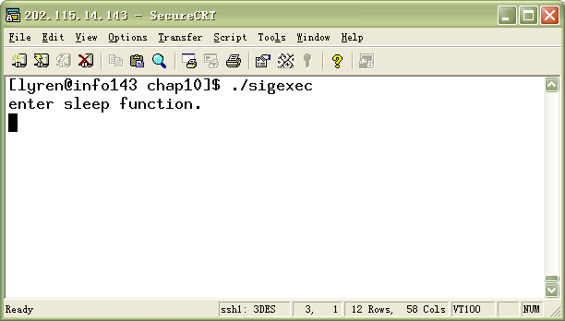
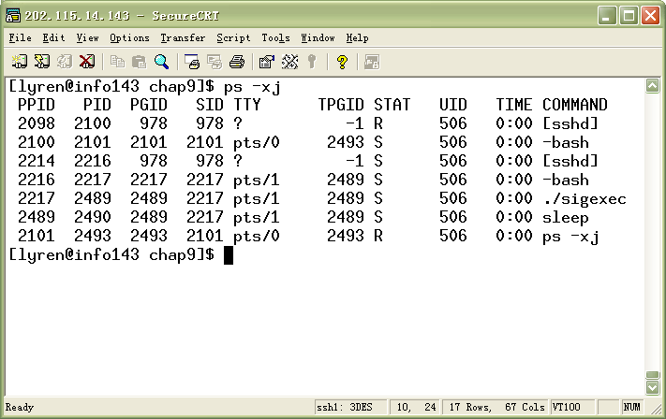
父子进程对SIGINT都忽略。

Slide 15
void sig_int(int);
int main(void)
{
if(signal(SIGINT,sig_int) == SIG_ERR)
err_sys("can't catch SIGINT");
if(fork() == 0)
execl("sleep","sleep",NULL);
else
pause();
exit(0);
}
void sig_int(int signo)
{
printf("Process %d received SIGINT.\n",getpid());
return;
}

Slide 16
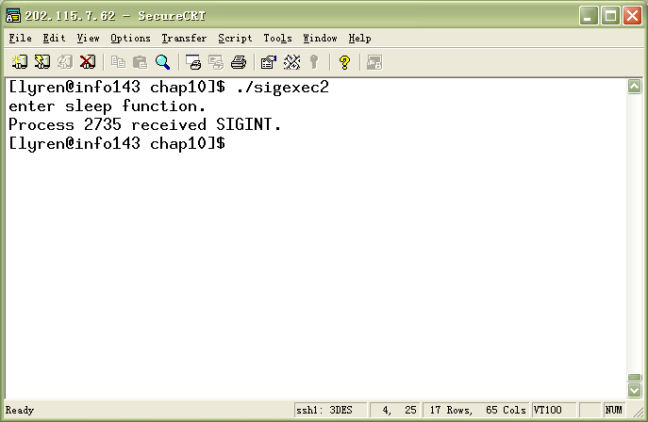
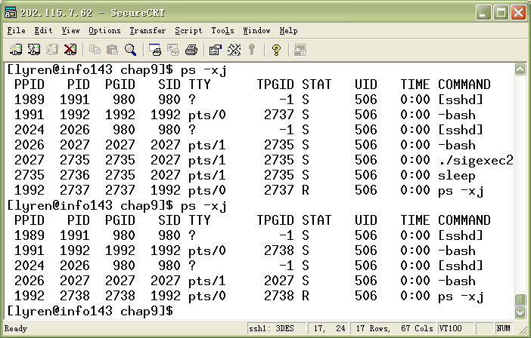
父子进程都对SIGINT响应，但响应方式有所不同。

